Slide 1
TRƯỜNG TIỂU HỌC QUANG TRUNG
Sách kết nối tri thức với cuộc sống – Lớp 4
Năm học 2024-2025

MÔN: TOÁN
PHÉP CỘNG PHÂN SỐ (TIẾT 4)
Giáo viên: Lê Thị Hường
Notes:
Tác giả bộ ppt Toán + Tiếng Việt các lớp 1, 2, 3, 4: Phan Thị Linh – Đà Nẵng
Sđt lh: 0916.604.268
+ Zalo: 0916.604.268
+ Facebook cá nhân: https://www.facebook.com/nhilinh.phan/
+ Nhóm chia sẻ tài liệu: https://www.facebook.com/groups/443096903751589
Hãy liên hệ chính chủ sản phẩm để được hỗ trợ và đồng hành trong suốt năm học nhé!

Slide 2
LUYỆN TẬP
Notes:
Kho ppt Phan Linh_0916.604.268

Slide 3
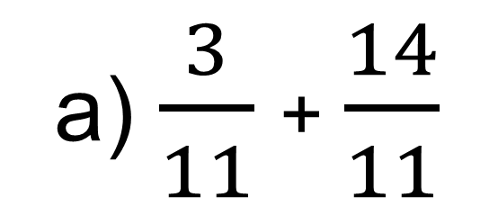
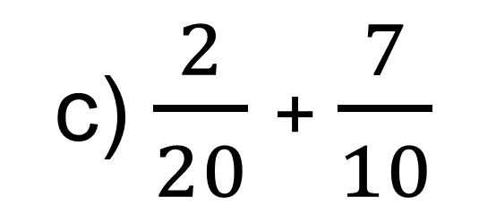
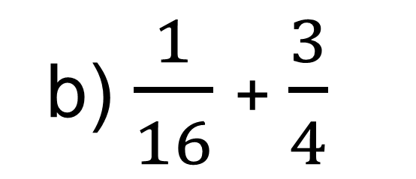
1. Tính.
a) $\frac{3}{11}$ + $\frac{14}{11}$
b) $\frac{1}{16}$ + $\frac{3}{4}$
c) $\frac{2}{20}$ + $\frac{7}{10}$
Notes:
Kho ppt Phan Linh_0916.604.268

Slide 4
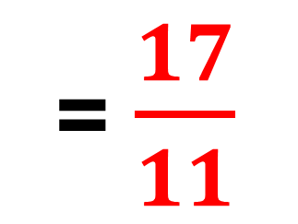
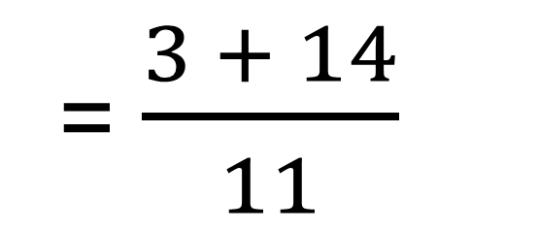
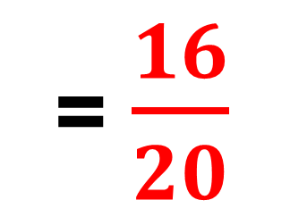
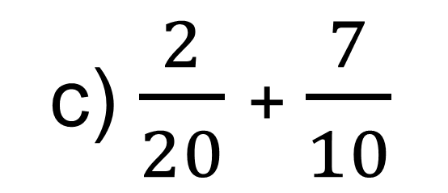
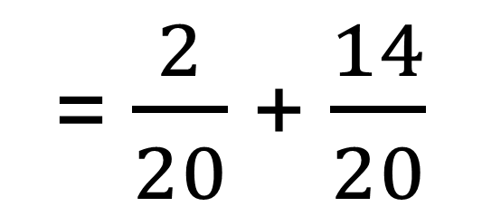
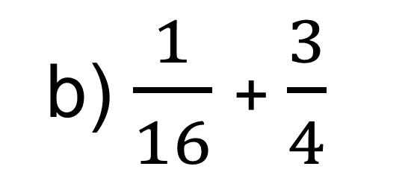
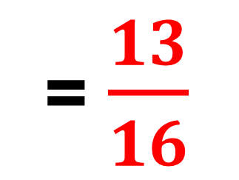
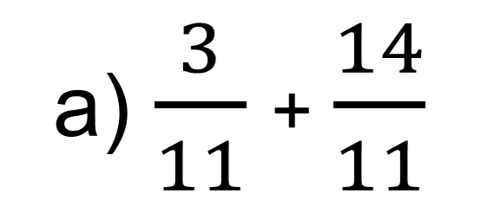
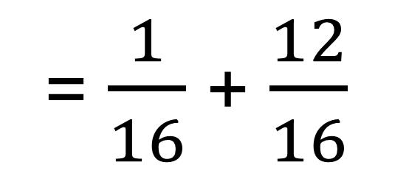
1. Tính.
a) $\frac{3}{11}$ + $\frac{14}{11}$
=$\frac{3 + 14}{11}$
=$\frac{17}{11}$
b) $\frac{1}{16}$ + $\frac{3}{4}$
=$\frac{1}{16}$ + $\frac{12}{16}$
=$\frac{13}{16}$
c) $\frac{2}{20}$ + $\frac{7}{10}$
=$\frac{2}{20}$ + $\frac{14}{20}$
=$\frac{16}{20}$
Notes:
Hạn chế chai nhựa, túi ni lon và các sp bằng nhựa khác
Kho ppt Phan Linh_0916.604.268

Slide 5
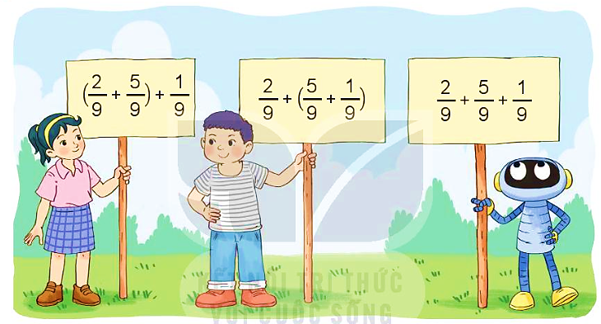
2. So sánh giá trị của các biểu thức dưới đây.
Notes:
Kho ppt Phan Linh_0916.604.268

Slide 6

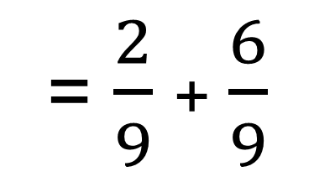
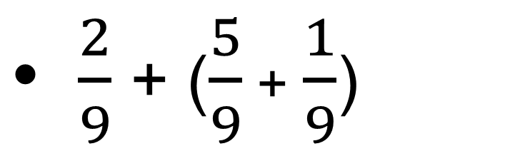
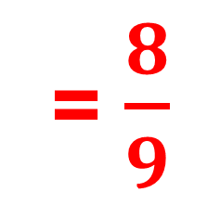
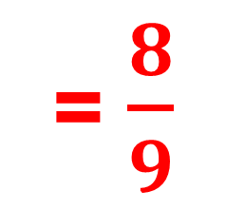
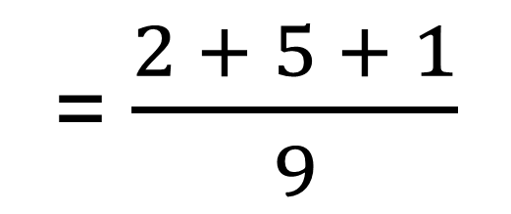
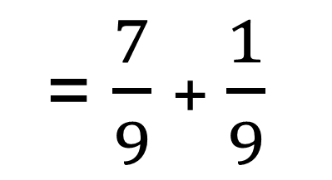
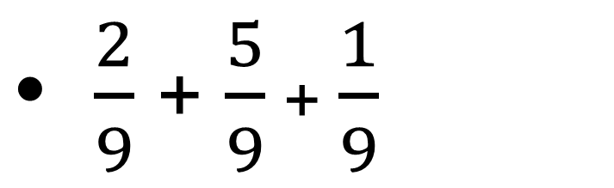
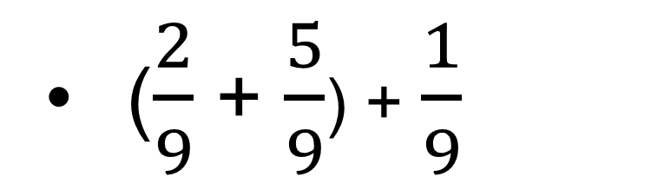

2. So sánh giá trị của các biểu thức dưới đây.
=$\frac{7}{9}$ + $\frac{1}{9}$
=$\frac{8}{9}$
($\frac{2}{9}$ + $\frac{5}{9}$) + $\frac{1}{9}$
=$\frac{2}{9}$ + $\frac{6}{9}$
=$\frac{8}{9}$
$\frac{2}{9}$ + ($\frac{5}{9}$ + $\frac{1}{9}$)
$\frac{2}{9}$ + $\frac{5}{9}$ + $\frac{1}{9}$
=$\frac{2 + 5 + 1}{9}$
=$\frac{8}{9}$
Notes:
Kho ppt Phan Linh_0916.604.268

Slide 7

2. So sánh giá trị của các biểu thức dưới đây.
=$\frac{7}{9}$ + $\frac{1}{9}$
=$\frac{8}{9}$
($\frac{2}{9}$ + $\frac{5}{9}$) + $\frac{1}{9}$
Cả ba biểu thức đều có giá trị bằng $\frac{8}{9}$.
?
=$\frac{2}{9}$ + $\frac{6}{9}$
=$\frac{8}{9}$
$\frac{2}{9}$ + ($\frac{5}{9}$ + $\frac{1}{9}$)
$\frac{2}{9}$ + $\frac{5}{9}$ + $\frac{1}{9}$
=$\frac{2 + 5 + 1}{9}$
=$\frac{8}{9}$
Notes:
Kho ppt Phan Linh_0916.604.268

Slide 8
2. So sánh giá trị của các biểu thức dưới đây.
=$\frac{7}{9}$ + $\frac{1}{9}$
=$\frac{8}{9}$
($\frac{2}{9}$ + $\frac{5}{9}$) + $\frac{1}{9}$
Phép cộng các phân số có tính chất kết hợp.
?
=$\frac{2}{9}$ + $\frac{6}{9}$
=$\frac{8}{9}$
$\frac{2}{9}$ + ($\frac{5}{9}$ + $\frac{1}{9}$)
$\frac{2}{9}$ + $\frac{5}{9}$ + $\frac{1}{9}$
=$\frac{2 + 5 + 1}{9}$
=$\frac{8}{9}$
Notes:
Kho ppt Phan Linh_0916.604.268

Slide 9
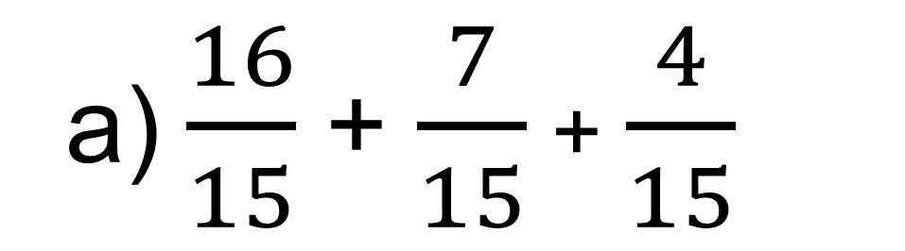
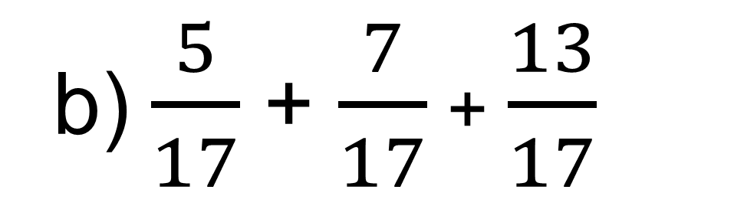
3. Tính bằng cách thuận tiện nhất.
a) $\frac{16}{15}$ + $\frac{7}{15}$ + $\frac{4}{15}$
b) $\frac{5}{17}$ + $\frac{7}{17}$ + $\frac{13}{17}$
Notes:
Kho ppt Phan Linh_0916.604.268

Slide 10
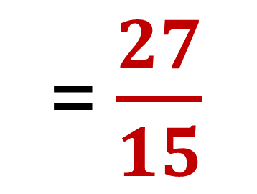
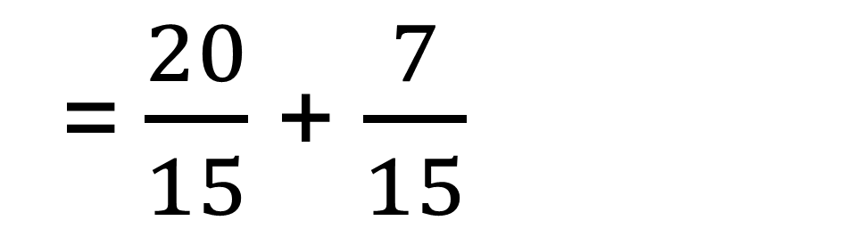
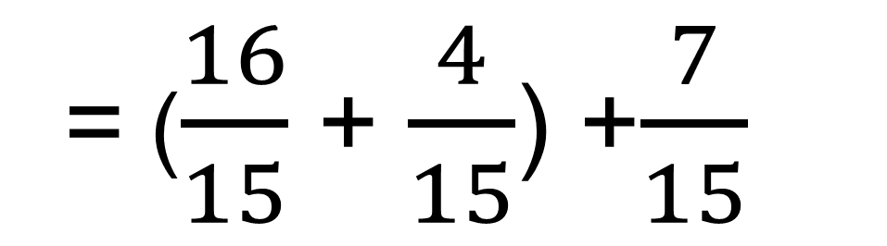
3. Tính bằng cách thuận tiện nhất.
a) $\frac{16}{15}$ + $\frac{7}{15}$ + $\frac{4}{15}$
= ($\frac{16}{15}$ + $\frac{4}{15}$) +$\frac{7}{15}$
= $\frac{20}{15}$ + $\frac{7}{15}$
= $\frac{27}{15}$
Notes:
Kho ppt Phan Linh_0916.604.268

Slide 11
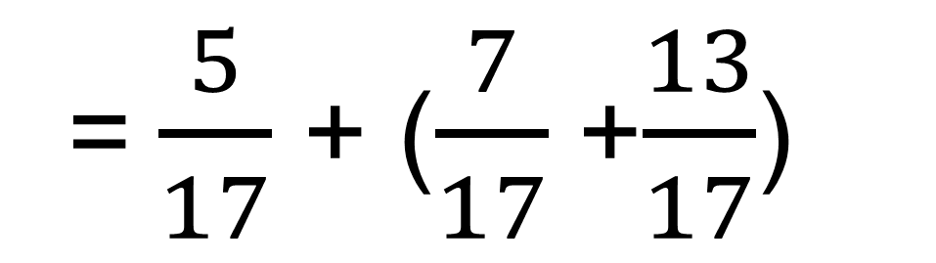
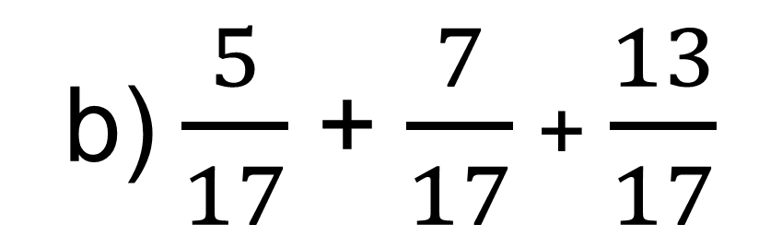
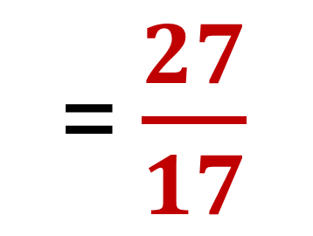
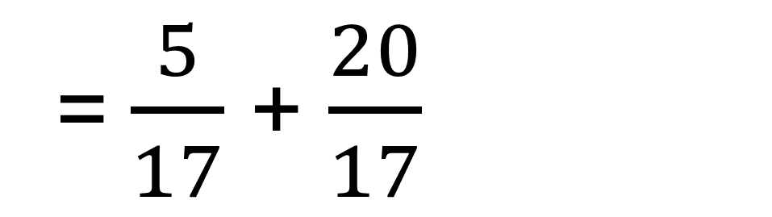
3. Tính bằng cách thuận tiện nhất.
b) $\frac{5}{17}$ + $\frac{7}{17}$ + $\frac{13}{17}$
= $\frac{5}{17}$ + ($\frac{7}{17}$ +$\frac{13}{17}$)
= $\frac{5}{17}$ + $\frac{20}{17}$
= $\frac{27}{17}$
Notes:
GV KL về tính chất kết hợp trong phép cộng phân số
Kho ppt Phan Linh_0916.604.268

Slide 12
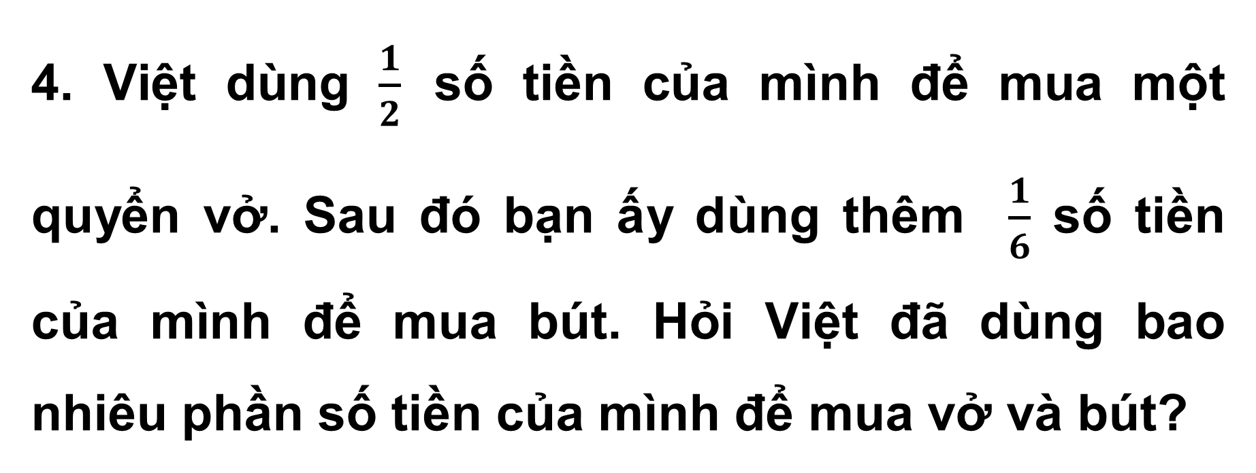
4. Việt dùng $\frac{1}{2}$ số tiền của mình để mua một quyển vở. Sau đó bạn ấy dùng thêm $\frac{1}{6}$ số tiền của mình để mua bút. Hỏi Việt đã dùng bao nhiêu phần số tiền của mình để mua vở và bút?
Notes:
Câu c là tính chất bắc cầu nên ý thứ 3 k cần quy đồng mà suy luận từ ý 1 và ý 2
Kho ppt Phan Linh_0916.604.268

Slide 13

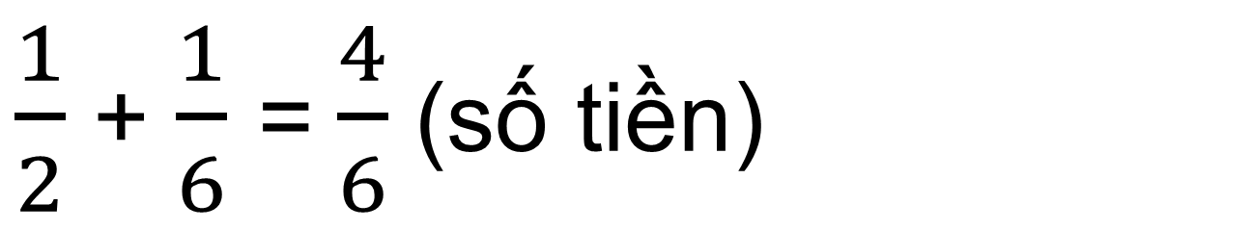
Bài giải
Phần số tiền mà Việt đã sử dụng là:
$\frac{1}{2}$ + $\frac{1}{6}$ = $\frac{4}{6}$(số tiền)
Đáp số:$\frac{4}{6}$số tiền.
Notes:
Kho ppt Phan Linh_0916.604.268

Slide 14


5. Các bạn đang pha nước cam cho buổi liên hoan. Mai pha được $\frac{1}{4}$l, Việt pha được $\frac{5 }{6}$ l, còn Nam pha được $\frac{11}{12}$l. Tính số lít nước cam cả ba bạn pha được.
5. Các bạn đang pha nước cam cho buổi liên hoan. Mai pha được $\frac{1}{4}$l, Việt pha được $\frac{5 }{6}$ l, còn Nam pha được $\frac{11}{12}$l. Tính số lít nước cam cả ba bạn pha được.
Notes:
Kho ppt Phan Linh_0916.604.268

Slide 15
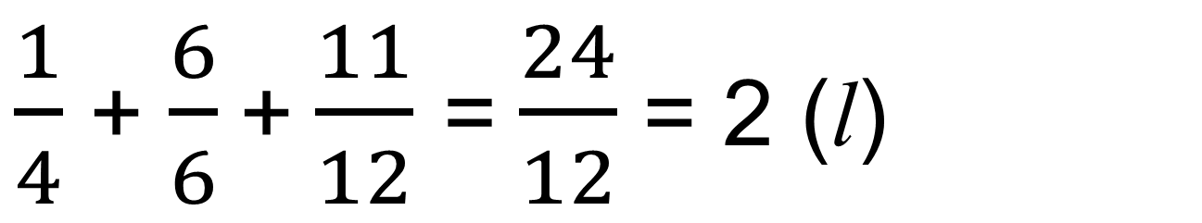
Bài giải
Số lít nước cam mà cả 3 bạn pha được là:
$\frac{1}{4}$ + $\frac{6}{6}$ + $\frac{11}{12}$ = $\frac{24}{12}$= 2 (l)
Đáp số: 2 l.
Notes:
Kho ppt Phan Linh_0916.604.268

Slide 16
DẶN DÒ

